Slide 1

les 1
Nooit denk ik aan niets - II
Doel van de les:
> Ik kan actief luisteren.
> Ik kan voorspellen wat voor soort boek we gaan lezen op basis van titel en tekeningen.
Copyright ©Success for All. Alle rechten voorbehouden

Slide 2


les 1
Nooit denk ik aan niets - II
Stap 1: Voorspellen
Zelf Bedenk wat voor soort boek ‘Nooit denk ik aan niets - II’ is
Team Kom tot een teamantwoord
5 minuten
Copyright ©Success for All. Alle rechten voorbehouden

Slide 3

les 1
Nooit denk ik aan niets - II
Stap 2: Woorden van de week
de korenbloem
kobalt
vermiljoen
vaart
flarden
hij verpopt
het plafond
het fluweel
de hemel
Zelf Schrijf de woorden in de woordenlijst
10 minuten
Klaar? Klaaropdracht les 1
Copyright ©Success for All. Alle rechten voorbehouden

Slide 4
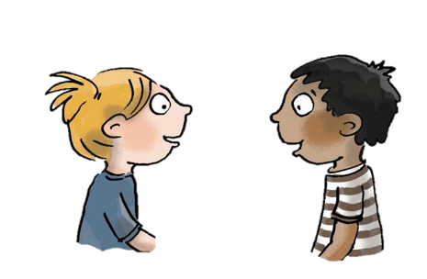
les 1
Nooit denk ik aan niets - II
Stap 3: Verhelderen
Stap 4: Verhelderen met je maatje en team
Zelf Lees de gedichten ‘Hallo’ en ‘Ik zie ik zie’
10 minuten
Klaar? Klaaropdracht les 1
Maatje Woorden verhelderen
Moeilijke woorden overhoren
10 minuten
Maatje Duolezen ‘Ik zie ik zie’
Team Woorden verhelderen
5 minuten
Copyright ©Success for All. Alle rechten voorbehouden

Slide 5

les 1
Nooit denk ik aan niets - II
Stap 5: Terugblik en vooruitblik
Terugblik
> Samenwerken
> Voorspellen
> Woorden van de week
> Lezen en Verhelderen
> Punten en feedback
Vooruitblik
> Samenvatten
> Woorden van de week
> Lezen en verhelderen
Copyright ©Success for All. Alle rechten voorbehouden

Slide 6
les 2
Nooit denk ik aan niets - II
Doel van de les:
> Ik kan actief luisteren.
> Ik kan een deel van een gedicht samenvatten.
Copyright ©Success for All. Alle rechten voorbehouden

Slide 7


les 2
Nooit denk ik aan niets - II
Stap 1: Woorden van de week
Stap 2: Samenvatten
Stap 3: Lezen en verhelderen
Maatje Bespreken woorden 4-6
Team Teamantwoord
5 minuten
Zelf Lees ‘De zweef’ en ‘Vlinder’
10 minuten
Klaar? Klaaropdracht les 2
Schrijf een woordbon
Copyright ©Success for All. Alle rechten voorbehouden

Slide 8
les 2
Nooit denk ik aan niets - II
Stap 4: Verhelderen met maatje en team
Stap 5: Terugblik en vooruitblik
Maatje Woorden verhelderen
Moeilijke woorden overhoren
10 minuten
Maatje Duolezen
‘De zweef’ en ‘Vlinder’
Team Woorden verhelderen
5 minuten
Terugblik
> Woorden van de week
> Samenvatten
> Lezen en Verhelderen
> Punten en feedback
Vooruitblik
> Woorden van de week.
> Lezen en Verhelderen
Copyright ©Success for All. Alle rechten voorbehouden

Slide 9
les 3
Nooit denk ik aan niets - II
Doel van de les:
> Ik kan actief luisteren.
> Ik ken de betekenis van de woorden van de week.
Copyright ©Success for All. Alle rechten voorbehouden

Slide 10

les 3
Nooit denk ik aan niets - II
Stap 1: Woorden van de week
Stap 2: Verhelderen
Stap 3: Verhelderen
met maatje en team
Maatje Bespreken woorden 7-9
Zelf Lees bladzijde ‘Groter’, ‘Kat’ en ‘Waar’
10 minuten
Klaar? Klaaropdracht les 3, woordbon
Maatje Woorden verhelderen
10 minuten
Maatje Duolezen ‘Waar’
Team Woorden verhelderen
5 minuten
Copyright ©Success for All. Alle rechten voorbehouden

Slide 11
les 3
Nooit denk ik aan niets - II
Stap 4: Terugblik en vooruitblik
Zelf Kopieerblad woorden van de week
Terugblik
> Woorden van de week
> Lezen en Verhelderen
> Punten en feedback
Vooruitblik
> Toets
Copyright ©Success for All. Alle rechten voorbehouden

Slide 12
les 4
Nooit denk ik aan niets - II
Doel van de les:
> Ik kan actief luisteren.
> Ik kan informatie uit een tekst halen.
Copyright ©Success for All. Alle rechten voorbehouden

Slide 13

les 4
Nooit denk ik aan niets - II
Stap 1: Toets
Zelf Lees bladzijde de gedichten:
‘God’ en ‘Veren’ en maak de toetsvragen
30 minuten
Klaar? Oefen de woordrijtjes
Copyright ©Success for All. Alle rechten voorbehouden

Slide 14

les 4
Nooit denk ik aan niets - II
Stap 4: Terugblik en vooruitblik
Terugblik
> Toets
> Punten en feedback
Vooruitblik
> Schrijfopdracht
> Team van de week
Copyright ©Success for All. Alle rechten voorbehouden

Slide 15
les 5
Nooit denk ik aan niets - II
Doel van de les:
> Ik kan actief luisteren.
> Ik kan zelf een gedicht schrijven.
Copyright ©Success for All. Alle rechten voorbehouden

Slide 16
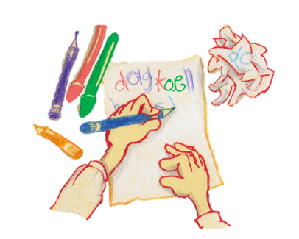
les 5
Nooit denk ik aan niets - II
Stap 1: Schrijfopdracht
Zelf Kladversie schrijven
10 minuten
Maatje Bespreek de opdracht
Verbeter de opdracht
10 minuten
Zelf Netversie kopieerblad
10 minuten
Klaar? Tekening, oefenen van de woordrijtjes
Copyright ©Success for All. Alle rechten voorbehouden

Slide 17
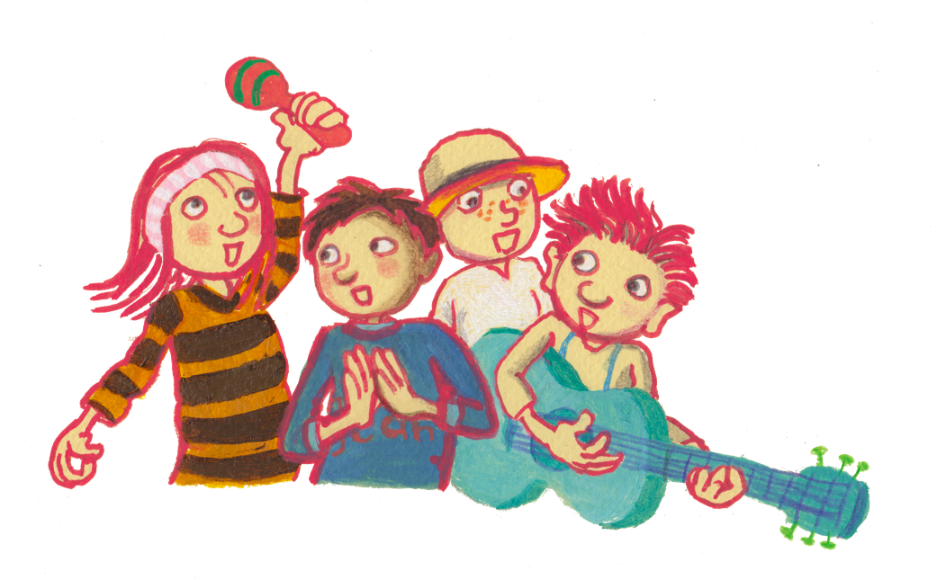
les 5
Nooit denk ik aan niets - II
Stap 2: Terugblik en vooruitblik
Terugblik
> Schrijfopdracht
> Samenwerken
> Punten en feedback
> Team van de week
Vooruitblik
> Nieuw boek
Copyright ©Success for All. Alle rechten voorbehouden

